Slide 1
Подготовка обучающихся к исследованию по модели PISA (функциональная грамотность)
Носова Надежда Валерьевна,
заведующий кафедрой предметных областей
КОГОАУ ДПО «ИРО Кировской области»,
кандидат педагогических наук

Slide 2
Источник: http://www.kremlin.ru/acts/bank/43027

Slide 3
Из государственной программы Российской Федерации от 26 декабря 2017 г. № 1642 "Развитие образования" (2018-2025 годы)
Цель программы:
сохранение лидирующих позиций Российской Федерации в международном исследовании качества чтения и понимания текста (PIRLS), а также в международном исследовании качества математического и естественно-научного образования (TIMSS); повышение позиций Российской Федерации в международной программе по оценке образовательных достижений учащихся (PISA).
Источник: http://static.government.ru/media/files/313b7NaNS3VbcW7qWYslEDbPCuKi6lC6.pdf

Slide 4
Функциональная грамотность
ИЗМЕНЕНИЕ
ЗАПРОСА НА КАЧЕСТВО
ОБЩЕГО ОБРАЗОВАНИЯ
Приоритетная цель - формирование функциональной грамотности
Требования ФГОС
Личностные: Самоопределение Смыслообразование
Морально-этическая ориентация
Предметные:
Освоение, преобразование и применение знаний на основе
имеющихся знаний и познавательных
учебных действий
Метапредметные: Регулятивные Коммуникативные Познавательные

Slide 5
Функциональная грамотность (основное определение)
Термин «функциональная грамотность» введен ЮНЕСКО в 1957 году.
Функциональная грамотность понималась как «совокупность умений читать и писать для использования в повседневной жизни и удовлетворения житейских проблем».
«Функционально грамотный человек — это человек, который способен использовать все постоянно приобретаемые в течение жизни знания, умения и навыки для решения максимально широкого диапазона жизненных задач в различных сферах человеческой деятельности, общения и социальных отношений» А.А. Леонтьев
Я Н Д Е К С . У Ч Е Б Н И К Д Л Я Н А Ч А Л Ь Н О Й Ш К О Л Ы
2
5

Slide 6
Функциональная грамотность
Определение функциональной грамотности в исследовании PISA заложено в основном вопросе, на который отвечает исследование: «Обладают ли учащиеся 15-летнего возраста, получившие обязательное общее образование, знаниями и умениями, необходимыми им для полноценного функционирования в современном обществе, т.е. для решения широкого диапазона задач в различных сферах человеческой деятельности, общения и социальных отношений?» [PISA 2018 Assessment and Analytical Framework. Paris: OECD Publishing, 2019. 308 p. ]

Slide 7
Международные исследования
Функциональная грамотность
Академическая грамотность
PISA
Международная программа по оценке качества образования
TIMSS
Международное
сравнительное исследование
качества общего образования
один раз в 4 года с 1995 - 2023...
Основная цель:
PIRLS
Международное
исследование качества
чтения и понимания текста
один раз в 5 лет с 2001 - 2021...
Основная цель:
один раз в 3 года с 2000 - 2021...
Основная цель:
оценка функциональной грамотности школьников в возрасте 15 лет.
сравнительная оценка качества математического и естественно-научного
образования в начальной и основной школе.
оценка качества
чтения
текста
начальной
и понимания
у обучающихся
школы.
Организация экономического сотрудничества и развития (OECD)
Международная Ассоциация по оценке
образовательных достижениий (IEA)

Slide 8
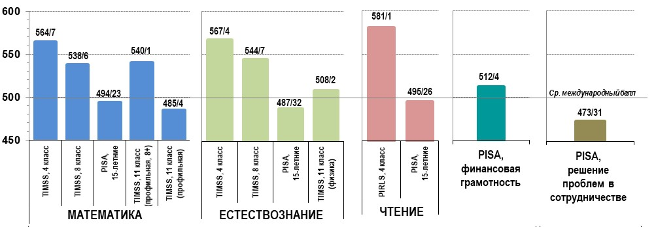
Результаты российских учащихся по отдельным областям содержания образования (2015-2016 годы)
Предметные и метапредметные результаты
Notes:
Средние результаты российских учащихся в исследованиях PIRLS, TIMSS, PISA по всем ступеням общего образования, полученные в 2015 и 2016 годах, представлены на слайде. Около каждого значения результата российских учащихся по международной 1000-балльной шкале приводится рейтинг российских результатов среди стран-участниц в данном направлении исследования. Для сравнения выделено среднее значение международной шкалы – 500 баллов, которое было установлено по среднему результату для стран-участниц исследования при формировании шкалы. Например, средний балл российских учащихся 4 класса по математике составил 564 балла, выше среднего международного, 7 место в рейтинге стран.
Как видно из представленных данных, позитивные стороны российского образования (выше среднего международного балла, в группе стран с высокими результатами) проявляются в результатах выпускников начальной школы по чтению (первое место из 50 стран, 581 балл), математике (7 место из 49 стран, 564 балла) и естествознанию (4 место из 49 стран, 567 баллов). Только 1-2% учащихся не достигают базового международного уровня по выделенным направлениям, а высший уровень (более 625 баллов) демонстрируют от 20% учащихся по математике и естествознанию до 26% - по чтению.
Результаты учащихся 8-9 классов основной школы неоднозначны: уровень овладения основами математики и естественнонаучных предметов превышает средний международный уровень (538 баллов и 544 балла соответственно по шкале TIMSS). При этом способность учащихся применять свои знания, умения и опыт для решения жизненных задач в ситуациях личностно и социально значимых оценивается по математике на уровне близком к среднему международному (494 балла), а по естественнонаучным предметам – ниже этого уровня – 487 баллов.
Уровень сформированности читательской грамотности российских девятиклассников находится вблизи среднего международного (495 баллов по шкале PISA).
Следует справедливо отметить, что по двум направлениям исследования (математической и читательской грамотности) за последние годы проявилось существенное повышение результатов.
При сравнении с начальной школой отмечается существенное снижение результатов: за пять лет обучения в основной школе с 2011 по 2015 годы в соответствии с международными требованиями уровень читательской грамотности одной и той же генеральной совокупности российских школьников снизился более чем на 80 баллов, c лидирующих позиций 1-2 места до 26 места в рейтинге стран.
По финансовой грамотности российские 15-летние учащиеся в 2015 году улучшили свои результаты 2012 года и превысили средний международный уровень (512 баллов по шкале PISA).
Наиболее проблемной областью для российских выпускников основной школы оказалась метапредметная область – решение проблем в сотрудничестве (значительно ниже среднего международного уровня – 473 балла по шкале PISA). В данном инновационном направлении исследования PISA была реализована интегральная оценка способности решать проблемы в ходе проектной или исследовательской деятельности в компьютерной среде, имитирующей работу в группе учащихся и моделирующей различные взаимодействия между членами группы (например, неравномерное распределение обязанностей, возникновение конфликтов).

Slide 9
PISA (Programme for International Student Assessment) Международная программа по оценке качества образования
Места России в исследовании PISA
По сравнению с исследованием 2015 года Россия спустилась по математической
- с 23-й на 30-ю, по естественно-научной грамотности - с 32-й позиции на 33-ю, по читательской грамотности спустилась с 26-й строчки на 31-ю.

Slide 10
Инновационный проект Министерства просвещения РФ «Мониторинг формирования функциональной грамотности обучающихся»
Цель проекта: создание Национального инструментария, обеспечивающего методическое сопровождение формирования функциональной грамотности обучающихся
«Мы должны научиться измерять то, что важно, а не то, что легко измерить…» А. Эйнштейн

Slide 11
Основные положения проекта:
Проект направлен на формирование способности обучающихся применять в жизни полученные в школе знания.
Проект направлен на поддержку и обеспечение формирования функциональной грамотности.
Проект реализуется с целью повышения качества и конкурентоспособности российского образования в мире.
Главная задача – разработка системы заданий для обучающихся 5-9 классов - основы для новых методик формирования функциональной грамотности.
Основа проекта - идеи и инструментарий международного исследования PISA.

Slide 12
Проект «Мониторинг формирования функциональной грамотности»
ФГБНУ «Институт стратегии развития образования Российской академии образования»
Основные направления формирования функциональной грамотности:
Математическая грамотность
Финансовая грамотность
Читательская грамотность
Глобальные компетенции
Естественнонаучная грамотность Креативное мышление
Источник: http://skiv.instrao.ru/support/demonstratsionnye-materialya/

Slide 13
Дополнительная информация
https://rikc.by/ru/PISA/1-ex pisa.pdf сборник заданий, направленных на выявление уровня читательской грамотности, предложенных обучающимся / студентам (15-летним подросткам) при проведении международного сравнительного исследования PISA. https://rikc.by/ru/PISA/4-ex pisa.pdf сборник заданий, направленных на выявление уровня креативного мышления, предложенных обучающимся / студентам (15-летним подросткам) при проведении международного сравнительного исследования PISA.
https://rikc.by/ru/PISA/2-ex pisa.pdf - сборник заданий, направленных на выявление уровня математической грамотности, предложенных обучающимся / студентам (15-летним подросткам) при проведении международного сравнительного исследования PISA. https://rikc.by/ru/PISA/3-ex pisa.pdf - сборник заданий, направленных на выявление уровня естественнонаучной грамотности, предложенных обучающимся / студентам (15-летним подросткам) при проведении международного сравнительного исследования PISA. http://www.instrao.ru – сайт Федерального государственного бюджетного научного учреждения "Институт стратегии развития образования Российской академии образования".
https://fioco.ru – открытые задания исследования PISA
http://www.centeroko.ru - Центр оценки качества образования Института стратегии развития
образования РАО
https://adu.by/images/2018/02/Prim_zadanii_PISA.pdf - Международная программа PISA. Примеры заданий по чтению, математике и естествознанию

Slide 14
СЕРИЯ «ФУНКЦИОНАЛЬНАЯ ГРАМОТНОСТЬ. УЧИМСЯ ДЛЯ ЖИЗНИ»
Читательская
грамотность
Математическая грамотность
Естественнонауч ная грамотность
Финансовая
грамотность
Глобальные
компетенции
Креативное
мышление
направлено на формирование умения применять в жизни знания, полученные в
школе
предлагает обучающие и тренировочные задания, основанные на реальных
жизненных ситуациях
рассчитано на обучающихся 10—15 лет
содержит развернутые описания особенностей оценки заданий и рекомендации по их использованию
содержит комплекс задач для самостоятельного или коллективного выполнения
приводятся комментарии, предполагаемые ответы и критерии оценивания

Slide 15
Благодарю за внимание!
Носова Надежда Валерьевна,
заведующий кафедрой предметных областей
КОГОАУ ДПО «ИРО Кировской области»,
кандидат педагогических наук

